Slide 1

automašīnu kosmētikas darbu datu uzskaites sistēma
Darba autors: Artjoms Šefanovskis D4-2
RĪGA, 2022 GADS

Slide 2
Uzdevuma nostādne
Kvalifikācijas darba uzdevums ir izveidot sistēmu, kurā būs iespējams:
Lietotājiem veikt pieteikumus uz uzņēmuma pakalpojumiem.
Lietotājiem rakstīt atsauksmes par pakalpojumiem.
Administratoriem uzskaitīt pasūtījumus.

Slide 3





Izmantotās izstrādes tehnoloģijas
Kvalifikācijas darba uzdevumizpildei tika izmantotas sekojošās tehnoloģijas:
HTML – Struktūras izveidei.
CSS – Izskata noteikšanai.
Javascript – Interaktīvo sastāvdaļu veidošanai.
PHP – Loģikas veidošanai.
SQL – Saziņai ar datubāzi.

Slide 4
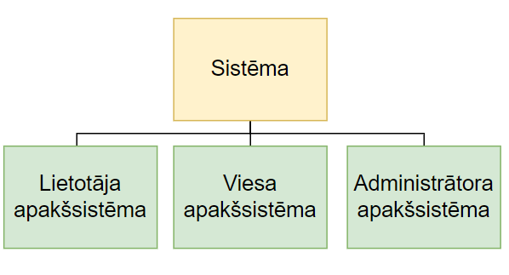
Funkcionālās dekompozīcijas diagramma

Slide 5
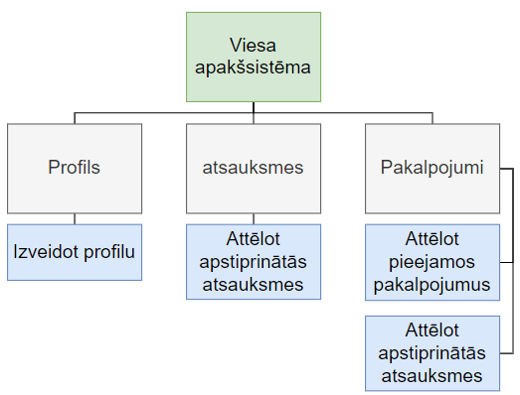
Funkcionālās dekompozīcijas diagramma

Slide 6
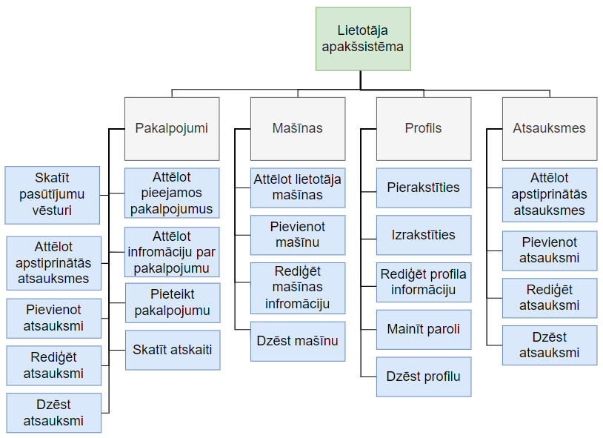
Funkcionālās dekompozīcijas diagramma

Slide 7
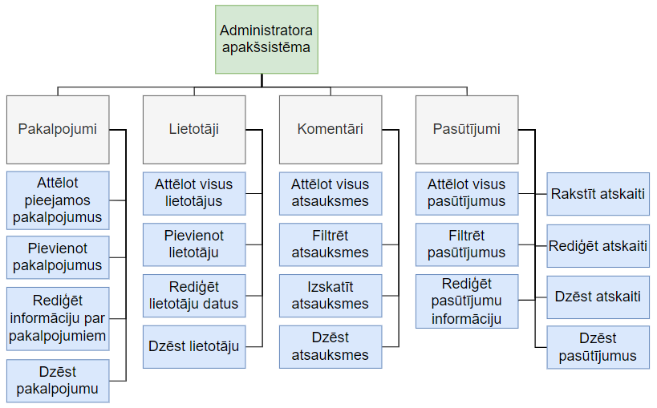
Funkcionālās dekompozīcijas diagramma

Slide 8
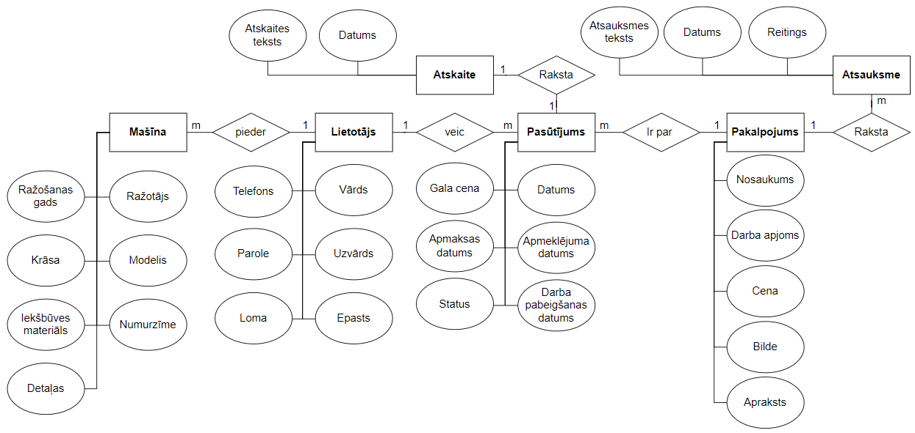
ER diagramma

Slide 9
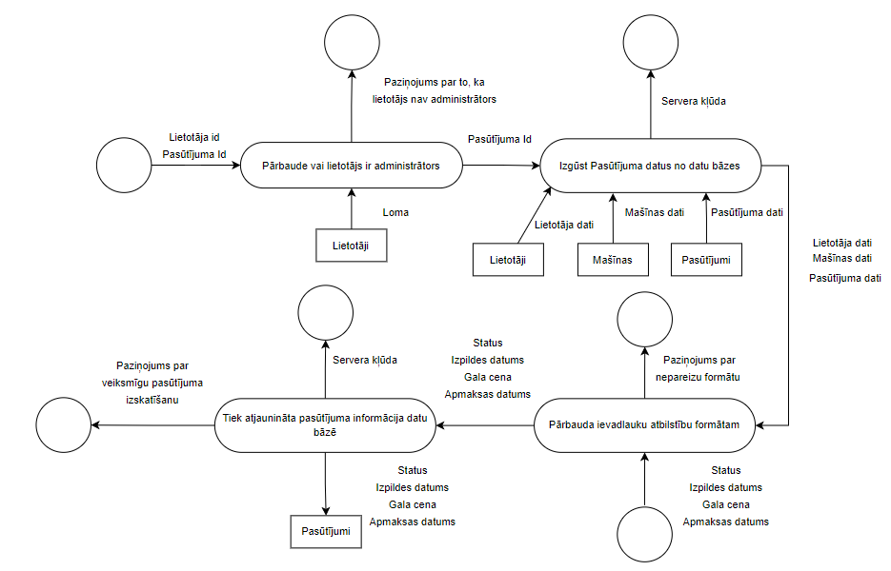
Datu plūsmu diagramma
Pasūtījuma izskatīšana

Slide 10
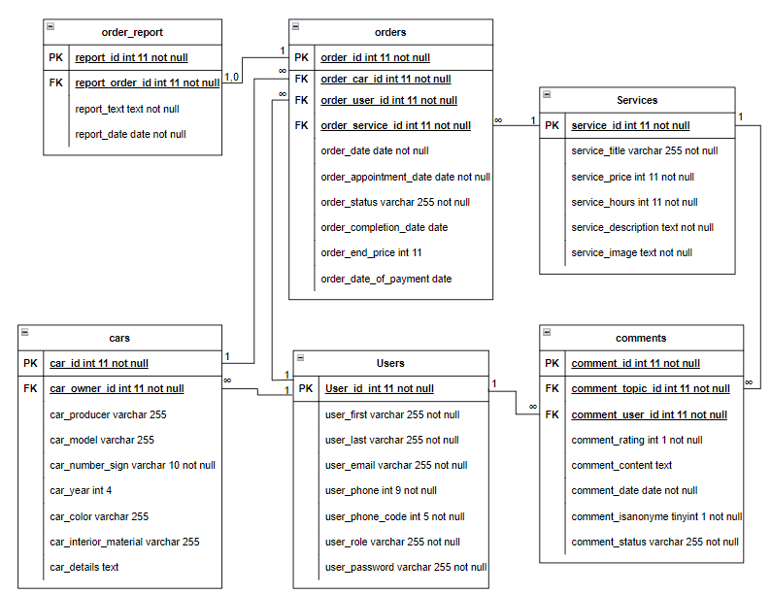
Tabulu saišu shēma

Slide 11
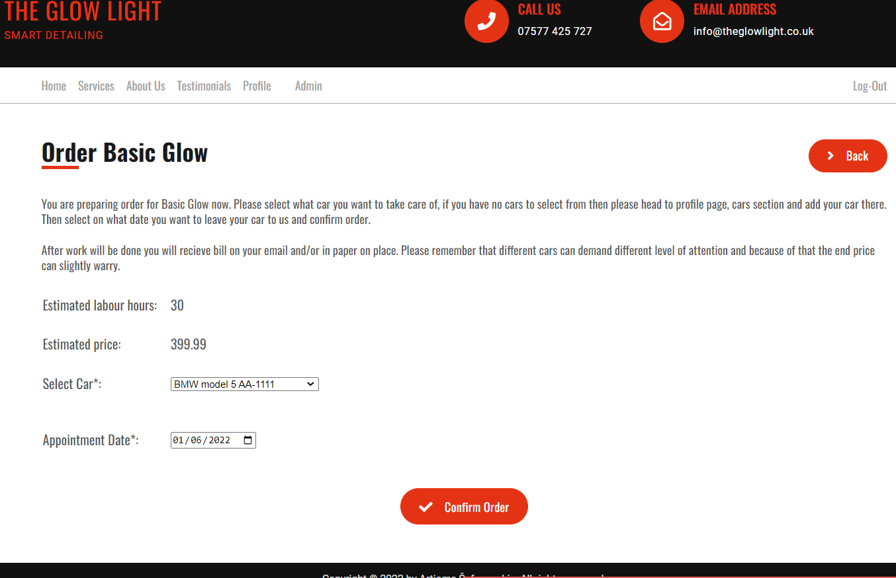
programmas loga piemērs
Saite: ieej.lv/sefanovskis
Lietotāja dati:
E-pasts –
l@mail.com
Parole – 1
Administratora dati:
E-pasts –
j@mail.com
Parole – 1

Slide 12
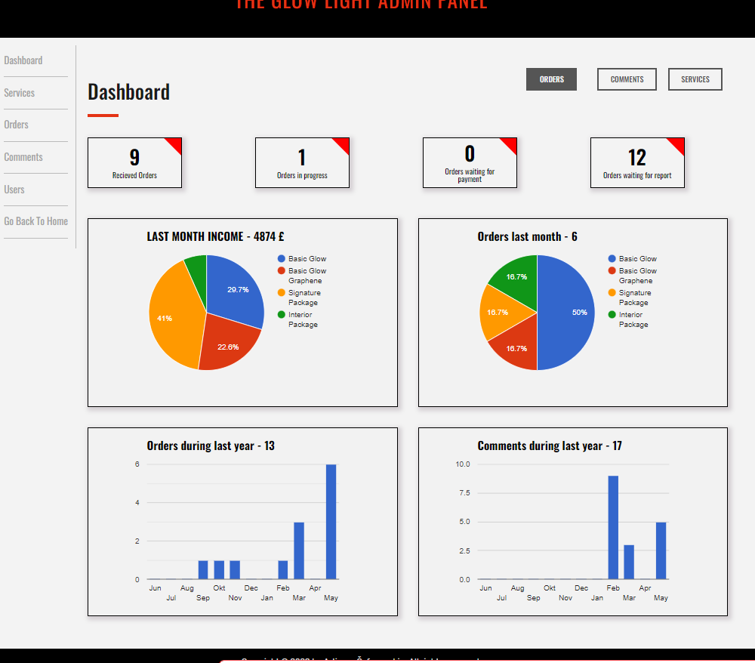
PALDIES PAR UZMANĪBU!

